Slide 1
Perú: Perspectivas Económicas y Sociales
Luis Miguel Castilla
Ministro de Economía y Finanzas
Enero, 2012

Slide 2

Perú – Aspectos claves para invertir
Crecimiento más alto de la región con la inflación más baja
Dinamismo económico en diversos sectores
Exportaciones a niveles récord, y creciente diversifiación de productos
Bajos niveles de deuda
Sólida posición fiscal permite aplicación de políticas contracícilicas
Disminución del desempleo y la pobreza
Buenas perspectivas económicas
2
Notes:
2

Slide 3
Sólido Desempeño Macroeconómico

Slide 4
En los últimos años, Perú se encuentra entre las economías de más rápido crecimiento
PBI Mundial 2002-2010
(Var. % acumulada)
4

Slide 5
Perú logró tener la inflación más baja en la región entre el 2002 y 2011
Inflación promedio en América Latina 2002-2011
( % )

Slide 6
El PBI se triplicó en la última década
PBI
(Millones de US$)
Fuente: BCRP, MEF.

Slide 7
El Perú creció cerca de 7% en el 2011 y se mantendrá como una economía líder en la región
América Latina: PBI 2011
(Var % anual)
Fuente: MEF, FMI, Consenso analistas.

Slide 8
En el 2011 las exportaciones alcanzaron niveles record
Exportaciones Totales
(Millones de US$)
Exportaciones No Tradicionales
(Millones de US$)
En el 2011 las exportaciones llegaron a record históricos de US$ 45 mil millones.
Las exportaciones no tradicionales alcanzaron casi los US$ 10 mil millones.
Fuente: SUNAT, BCRP
8

Slide 9
La Inversión Extranjera Directa en el Perú mantiene su tendencia creciente
Inversión Directa Extranjera Neta
(Millones de US$)

Slide 10
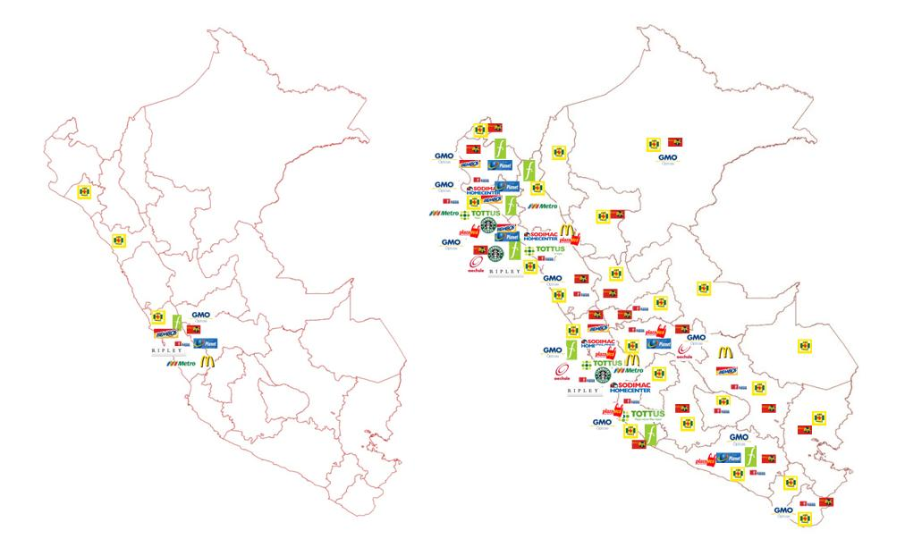
Expansión del consumo por todo el Perú
Presencia de Tiendas de Retail
2001
2011

Slide 11
Herramientas para enfrentar una recaída de la economía mundial
Fondo de Estabilización Fiscal
(Miles de millones de US$)
Deuda Pública
(% del PBI)
Perú: Reservas Internacionales Netas ¹
(Millones de US$)
LATAM: Reservas Internacionales Netas 2010
(% de PBI)
1/ Al 19 de enero del 2012.
Fuente: BCRP, Moody’s, MEF.

Slide 12
Sólida posición fiscal permite política contracíclica ante eventual recaída del mundo
Ingresos Corrientes y Gastos No Financieros del GG
(Variación % anual)
Resultado Económico del Sector Público No Financiero
(% de PBI)
Fondo de Estabilización Fiscal
(% de PBI)
Ahorros Públicos 2011
(% de PBI)
Los ahorros públicos son 13% del PBI.

Slide 13
Agenda de la nueva administración: Crecimiento, Estabilidad y mayor Inclusión Social

Slide 14
  Perú ha crecido sostenidamente y la pobreza en general se ha reducido
El PBI se triplicó con respecto al año 2000.
Crecimiento del PBI per cápita más rápido desde los 50’s.
El PBI per cápita va recuperándose después de 3 décadas perdidas
La pobreza se redujo de 50% a 30%.
La población en el 2010 fue de 29.5 millones de personas.
PBI Per cápita
(Promedio 10 años, var. porcentual)
Fuente: BCRP.

Slide 15
Crecimiento económico y estabilidad macroeconómica impulsó el progreso social
Tasa de Pobreza
(% de la población total)
Coeficiente de Gini de Distribución del Ingreso 2002 - 2009
Fuente: INEI, ECLAC.

Slide 16
Aumento del empleo de modo descentralizado y mejora en los ingresos
Empleo por Principales Ciudades en
Empresas de 10 a más trabajadores
(Var.% acumulada Ene.- Nov2011/Ene – Nov2010)
Ingreso Promedio mensual de la PEA Ocupada Lima Metropolitana
(Ene. 2007=100)
1/ PEA: Población Económicamente Activa.
Fuente: INEI

Slide 17
  Sin embargo, el reto sigue siendo lograr un desarrollo de base amplia y más inclusión social
Pobreza total y pobreza extrema 2010:
Nacional vs. Rural (% de la población)
Brecha en el acceso a servicios 2010
(% de la población)
La pobreza rural es el doble del promedio nacional.
Las brechas en el acceso al agua potable, saneamiento y electricidad son
mayores en las zonas rurales.
Fuente: INEI.

Slide 18
  Principal reto: Erradicación de la pobreza
Pobreza Total por distritos
(% de la población)
En el 54% de los distritos del país prevalece la pobreza.
Fuente: INEI.

Slide 19
Mayor inclusión social genera un ambiente más calmado y propicio para el inversionista
Las principales metas son la mayor reducción de la pobreza y la inclusión social.

Slide 20
La estrategia del gobierno está basada en programas focalizados con enfoque de ciclo de vida
SAMU: S/. 40
PAN: S/. 1 607
Jóvenes a la obra: S/. 34
SMN: S/. 1 400
Cuna Más: S/. 190
PELA Inicial:
S/. 2 195
PELA Primaria:
S/. 4 251
PELA Secundaria:
S/. 2 833
Beca 18: S/. 136
Pension 65: S/. 241
Mortalidad Materna
MortalidadNeonatal
Desnutrición crónica
Mortalidad
Infantil
Desarrollo cognitivo, socio-emocional y motor
Logros de aprendizaje
Cobertura
Escolar
Logros de aprendizaje
Cobertura
escolar
Logros de
aprendizaje
Deserción Escolar
Acceso a educación superior de calidad
Educación pertinente para el mercado laboral
Asegurar las condiciones básicas para la subsistencia
Juntos: S/. 822 millones
Gestación
0 – 2
años
3 – 5
años
6 – 12
años
13 – 17
años
17 – 24
años
+ 65 años

Slide 21
El Presupuesto 2012 incluye prioridades del nuevo gobierno relacionadas a temas sociales
Proyecto de Presupuesto 2012 por tipo de intervención
(Millones de Nuevos Soles)
Distribución del Proyecto de Presupuesto 2012 ¹
(%)
Presupuesto asignado a capital social y humano en el año 2012 se ha incrementado en 20% con respecto al 2011.
1/ Sin servicio de deuda, obligaciones de pensiones y reservas de contingencia.
Fuente: MEF

Slide 22
Perspectivas

Slide 23
PBI per cápita: Tendencia creciente
PBI Per Capita
(US$ del 2011)
5 904
5 290
Actual
Media móvil 3 años
Fuente: BCRP.

Slide 24
Fuerte reducción en la brecha del PBI per cápita:
Perú vs. otros países de América Latina
Brecha del PBI per Cápita por PPA¹
(Perú=100)

Slide 25
El Perú se mantendrá como la economía de mayor crecimiento e inflación más baja en la región
América Latina: PBI 2012
(Var. % anual)
América Latina: Inflación 2012
(Var. % anual)
Fuente: MEF, FMI, Consenso de analistas.

Slide 26
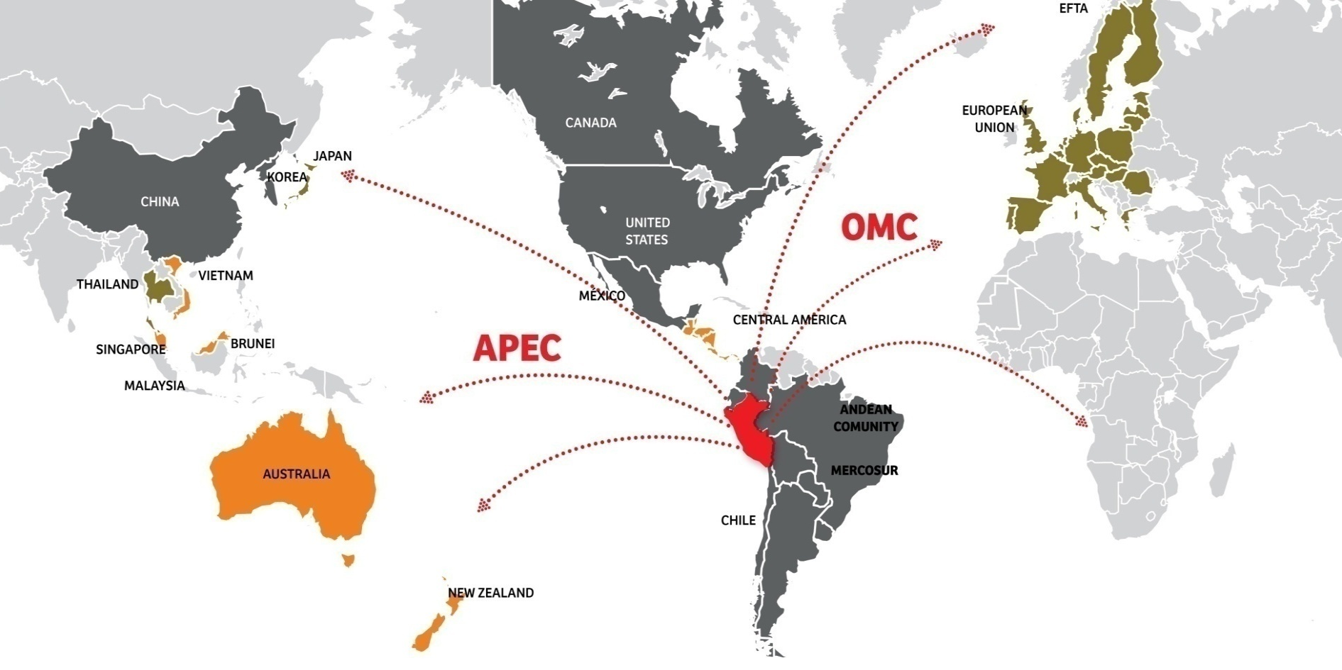
El Perú es una puerta de acceso a diferentes mercados
Los Acuerdos de Libre Comercio albergan Inversión y Negocios

Slide 27
La inversión privada continuará como el motor del crecimiento
Anuncios de Proyectos de Inversión Privada en proximos 3 años (Miles de millones de US$)
Proyectos de Inversión Privada 2011–2013
(Millones de US$)
Fuente: BCRP.
27

Slide 28







España lidera la inversión extranjera en Perú
Stock de IED Según País de Origen
(Millones US$)
Fuente: Proinversión, Cámara Española de Colmercio

Slide 29
En el 2011 el intercambio comercial entre Perú y España superó los US$ 2 200 millones
Perú: Exportaciones por Productos a España
(% del total del 2011)
Perú: Importaciones por Sector de España
(% del total del 2011)
Total 2011
US$ 1 656 millones
Total 2011
US$ 561 millones
En los últimos 10 años el intercambio comercial entre nuestros países se multiplicó por 6 veces.
29

Slide 30
Amplias oportunidades de inversión
Producción de Cobre 2010
(Miles de Toneladas Métricas Finas)
Llegada de Turistas
(Millones de personas)
Exportaciones 2010
(Miles de millones de US$)
Agroexportaciones¹
(Millones de US$)
Agrícolas
Madera y Papel
1/. Incluye las exportaciones de café.
Fuente: SUNAT, UNWTO, Geological Service of USA, AEADE, ARAPER, ASBANC, FELABAN, CAVEM, ASOPARTES, CCL, Ripley FELABAN, SBS Superintendencia de Bancos (Chile).

Slide 31
Amplias oportunidades de inversión
Superficie de Venta en Tiendas por Departamento 2009
(Miles de m²) (m² por habitante)
Venta de vehículos nuevos 2010
(Vehículos por cada 1 000 habitantes)
Crédito del Sistema Bancario 2010
(% del PBI)
Crédito Hipotecario 2010
(% del PBI)
Fuente: SUNAT, UNWTO, Geological Service of USA, AEADE, ARAPER, ASBANC, FELABAN, CAVEM, ASOPARTES, CCL, Ripley FELABAN, SBS Superintendencia de Bancos (Chile).

Slide 32
Posibilidades de inversión en infraestructura vía APPs
Brecha en Infraestructura 2008
(Millones de US$)
Fuente: IPE.
32

Slide 33
Crecimiento con Inclusión Social redundará en un mejor clima para la inversión
Crecimiento Económico, Estabilidad y Políticas Sociales
Disminución de la Pobreza y la Desigualdad
Mercados más grandes y mejor clima social para la inversión

Slide 34
El Perú continuará en la senda de crecimiento e inclusión social
PBI per cápita
(US$)
Tasa de Pobreza
(% de la población total)
Fuente: MEF.

Slide 35
Perú: Perspectivas Económicas y Sociales
Luis Miguel Castilla
Ministro de Economía y Finanzas
Enero, 2012

Slide 36
En el 2011 el intercambio comercial entre Perú y Portugal ascendió a apenas US$ 68 millones
Perú: Exportaciones por Productos a Portugal
(% del total del 2011)
Perú: Importaciones por Sector de Portugal
(% del total del 2011)
Total Exportaciones 2011
US$ 39 millones
Total Importaciones 2011
US$ 29 millones
En los últimos 10 años el intercambio comercial entre nuestros países se duplicó.
36

Slide 37
Diversificación de los destinos de exportación
Exportaciones por Destino , 2000
(% del total)
Exportaciones por Destino, 2011
(% del total)
Por bloques económicos Europa representa el principal destino de exportación.
37

